Slide 1

Adrian Fröhlich, Nils Daunicht,
Joel Hochreutener, Dominic Peisker

Slide 2
Ablauf
Ziele
Demo
Übersicht
Umfang
Aufwand
Reflexion

Slide 3
Ziele

Slide 4
Rundenbasiertes Strategiespiel
Zwei Clients (Eingabe)
Ein Server (Berechnung)

Slide 5

Ziele

Slide 6
Ziele
geplant
umgesetzt
Rundenbasiertes Strategiespiel
LAN-Multiplayer
3 Phasen Kampfsystem
Konfigurierbares Spiel
Suche nach offenen Spielen
Spielende
Einfache 2D Grafiken
Intuitives Design
Zukunftssicher (Erweiterbarer Code)
Continuous Integration
✓
✓
Bewegen und Angreifen
✗
✗
Erkennt Ende
✓
(✓)
✓
✗ (Unit-Tests teilweise Vorhanden)

Slide 7
Demo

Slide 8
Übersicht

Slide 9
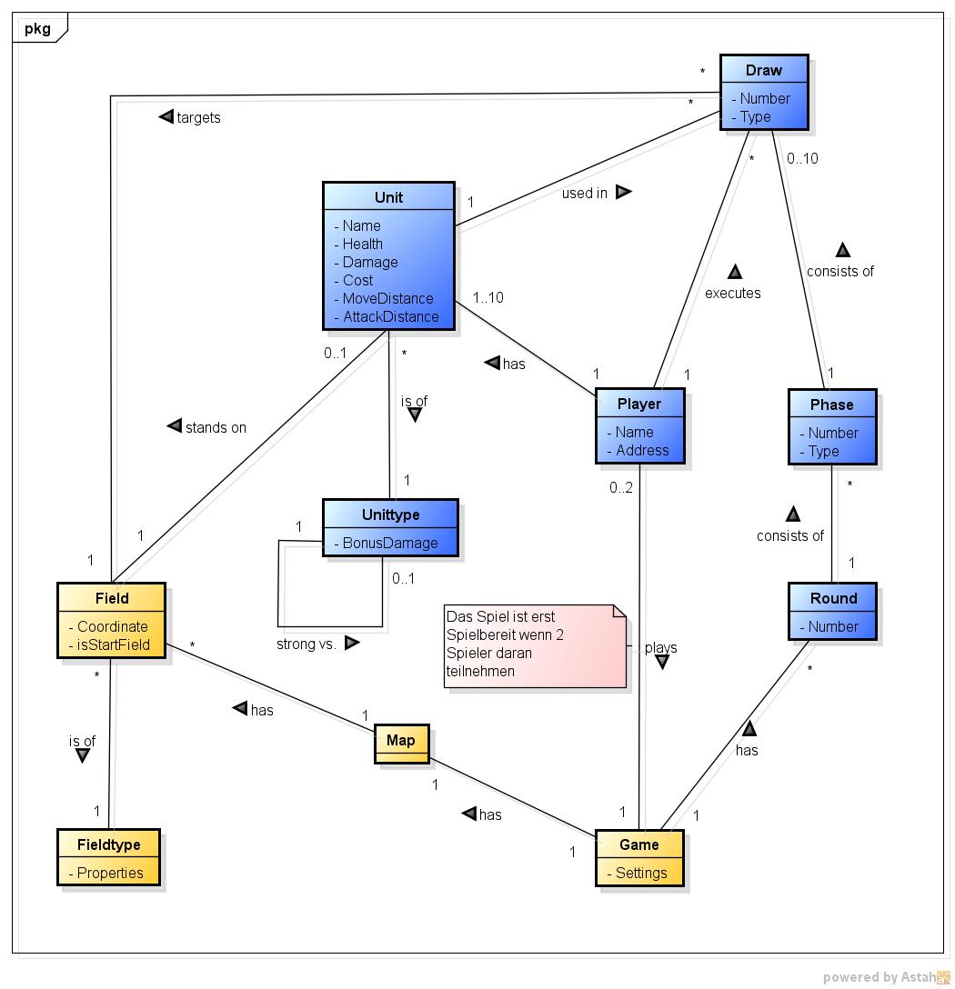
Domainmodel

Slide 10
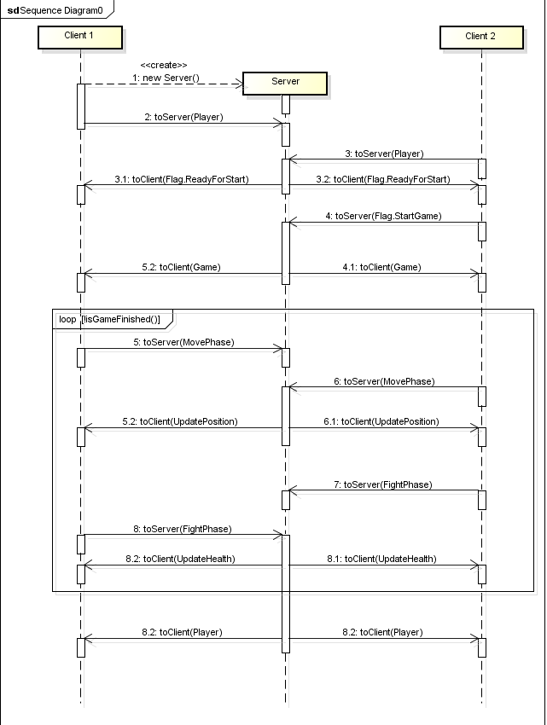
Messaging

Slide 11
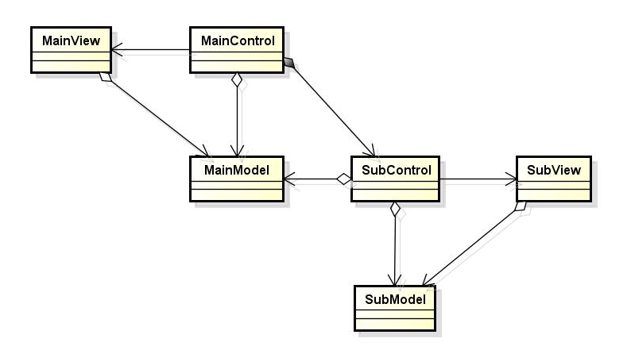
MVC

Slide 12

Erweiterbarkeitsdemo

Slide 13
Umfang

Slide 14
Statistiken
ELOC 3362
Server 673
Client 1898
Shared 791
Classes 75
Max. CC 11
Commits 205

Slide 15
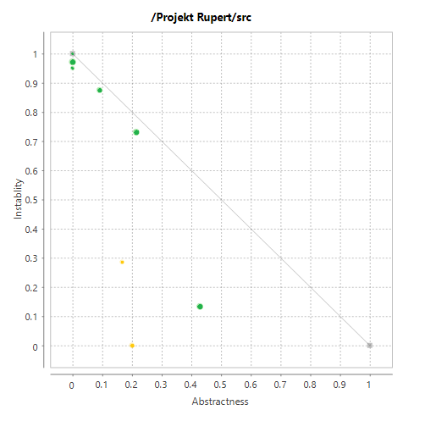
Distance

Slide 16
Aufwand

Slide 18
Reflexion

Slide 19

-Zeitmanagement
-Planung
-Mangelnde Erfahrung

Slide 20
Fragen?

